Slide 1
概率统计及随机过程
北京航空航天大学国际学院

Slide 2
第六章 大数定律和中心极限定理
概率研究的现象是具有统计规律性的现象.
比如事件发生的频率的稳定性, 大数定律反映
的是大量测量值的算术平均值的稳定性.

Slide 3
6.1 切比雪夫不等式
设随机变量 X 有数学期望 E(X) = μ, 方差 D(X) = σ ², 则对任意 ε > 0,
证明: (连续型情形).
f (x)
μ − ε
μ + ε

Slide 4
6.1 切比雪夫不等式
契比雪夫不等式的另一种形式:
说明: 不等式给出了在随机变量 X 的分布
未知的情况下事件 {|X − μ | < ε }概率下限
的估计.

Slide 5
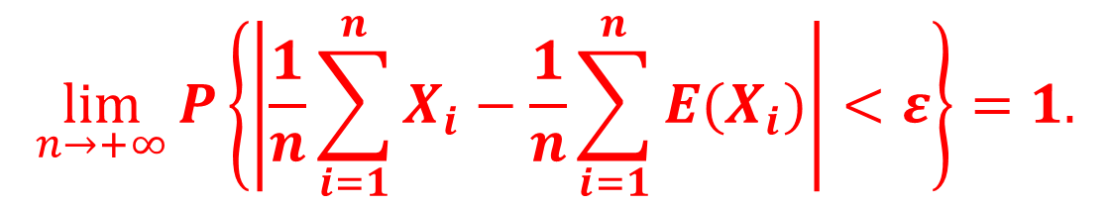
6.2 大数定律
定理1(切比雪夫定理) 设 X₁, X₂, …, X_{n}, …是
相互独立的随机变量序列, 每一 X_{i} 都有有限
的方差, 且有公共的上界, 即
D(X_{i}) ≤ c, i = 1, 2, …, n, …
则对任意 ε > 0, 有
$$\lim_{n→+∞}{P\left\{\left|\frac{1}{n}\sum_{i=1}^{n}{X_{i}}−\frac{1}{n}\sum_{i=1}^{n}{{E(X}_{i})}\right|<ε\right\}=1.}$$

Slide 6
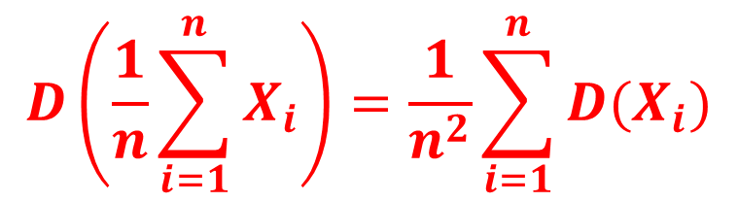
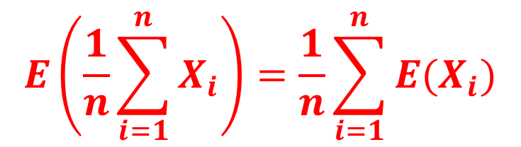
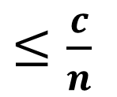
6.2 大数定律
证明: 由数学期望的性质
$$E\left(\frac{1}{n}\sum_{i=1}^{n}{X_{i}}\right)=\frac{1}{n}\sum_{i=1}^{n}{{E(X}_{i})}$$
根据方差的性质, 有
$$D\left(\frac{1}{n}\sum_{i=1}^{n}{X_{i}}\right)=\frac{1}{n^{2}}\sum_{i=1}^{n}{{D(X}_{i})}$$
$≤\frac{c}{n}$

Slide 7
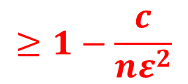
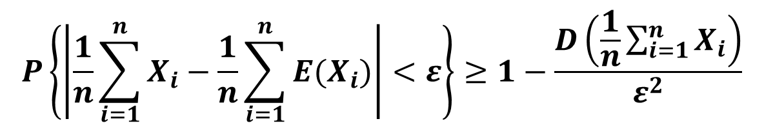
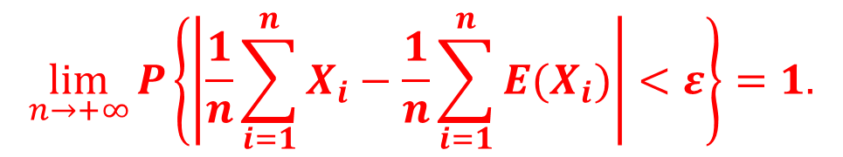
6.2 大数定律
根据切比雪夫不等式可得
$$P\left\{\left|\frac{1}{n}\sum_{i=1}^{n}{X_{i}}−\frac{1}{n}\sum_{i=1}^{n}{{E(X}_{i})}\right|<ε\right\}≥1−\frac{D\left(\frac{1}{n}\sum_{i=1}^{n}{X_{i}}\right)}{ε^{2}}$$
$$≥1−\frac{c}{nε^{2}}$$
$$\lim_{n→+∞}{P\left\{\left|\frac{1}{n}\sum_{i=1}^{n}{X_{i}}−\frac{1}{n}\sum_{i=1}^{n}{{E(X}_{i})}\right|<ε\right\}=1.}$$
于是,
注意: 概率不能大于1.

Slide 8
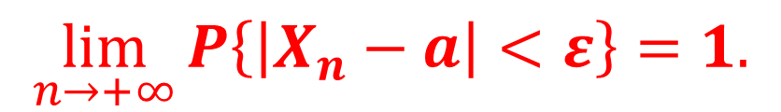
6.2 大数定律
定义 设 X₁, X₂, …, X_{n}, … 是一个随机变量序
列, a 是一个常数. 若对于任意 ε > 0, 有
$$\lim_{n→+∞}{P\left\{\left|X_{n}−a\right|<ε\right\}=1.}$$
则称序列 X₁, X₂, …, X_{n}, … 依概率收敛于 a.

Slide 9
6.2 大数定律
推论 (契比雪夫定理的特殊情况)
设随机变量 X₁, X₂, …, X_{n} , … 相互独立, 且
具有相同的数学期望和方差: E(X_{k}) = μ ,
D(X_{k}) = σ ²(k = 1, 2, …).
则对于任意 ε > 0, 有
说明: 当 n 很大时, 随机变量 X₁, X₂, …, X_{n} 的
算术平均值在概率意义下接近于数学期望 μ .

Slide 10
6.2 大数定律
定理2 (伯努利大数定理)
设 n_{A} 是 n 次独立重复试验中事件 A 发生的
次数. p 是事件 A 在每次试验中发生的概率,
则对任意 ε > 0, 有
或
说明: 定理说明事件发生的频率依概率收敛
于事件的概率, 以严格的数学形式表达了频
率的稳定性.

Slide 11
6.3 中心极限定理
中心极限定理的客观背景
客观实际中的许多随机变量由大量的相
互独立的随机因素的综合影响形成. 其中
每一个别因素在总的影响中所起的作用是
微小的. 这种随机变量往往近似服从正态
分布.

Slide 12
6.3 中心极限定理
定理3 (独立同分布的中心极限定理)
设随机变量 X₁, X₂, …, X_{n} , … 相互独立, 服从
同一分布, 且具有数学期望和方差: E(X_{k}) = μ ,
D(X_{k}) = σ ² > 0(k = 1, 2, …). 则
的分布函数 F_{n}(x) 对于任意 x 满足

Slide 13
6.3 中心极限定理
说明: 定理说明
近似地
N(0, 1).
近似地
或
N(μ, σ ²/n).

Slide 14
6.3 中心极限定理
应用: 中心极限定理说明了正态分布的重要
地位, 它也是统计学中处理大样本时的重要
工具.

Slide 15
6.3 中心极限定理
定理4 (德莫佛-拉普拉斯(De Moivre--Laplace)定理)
设随机变量 η_{n} ~ B(n, p), n = 1, 2, …, 0 < p
< 1, 则对任意 x, 有
说明: 定理表明, 正态分布是二项分布的极限
分布. 当 n 充分大时, 可以用定理结果计算二
项分布的概率.

Slide 16
6.3 中心极限定理
近似计算方法:
设随机变量 η_{n} ~ B(n, p), n = 1, 2, …, 0 < p < 1,
则当 n 充分大时, 有

Slide 17
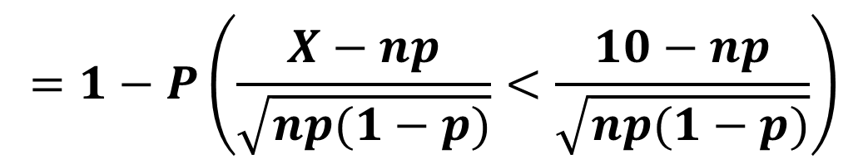

6.3 中心极限定理
例1 某计算机系统有 120 个终端, 每个终端有
5%的时间在使用, 若各终端使用与否是相互
独立的, 试求有 10 个以上的终端在使用的概率.
解:
将每个终端看作一次实验, 则每个终端
使用与否的概率为 5%.
以 X 表示同时使用
的终端的个数, 则 X ~ B(120, 0.05).
则
$$P\left\{X≥10\right\}=1−P\left\{X<10\right\}$$
$$=1−P\left(\frac{X−np}{\sqrt{np(1−p)}}<\frac{10−np}{\sqrt{np(1−p)}}\right)$$

Slide 18
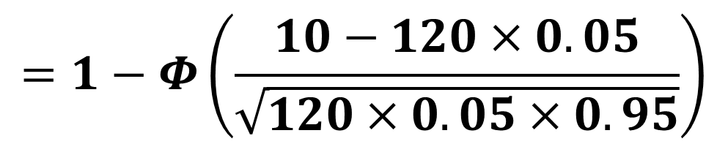
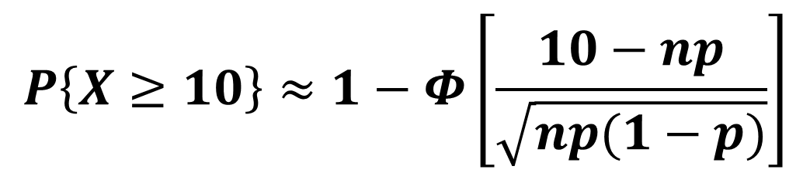

6.3 中心极限定理
由中心极限定理
$$P\left\{X≥10\right\}≈1−Φ\left[\frac{10−np}{\sqrt{np(1−p)}}\right]$$
$$=1−Φ\left(\frac{10−120×0.05}{\sqrt{120×0.05×0.95}}\right)$$
$$=1−Φ\left(1.68\right)$$
查表
= 1 − 0.9535 = 0.0465

Slide 19
6.3 中心极限定理
例2 一加法器同时收到 20 个噪声电压 V_{k} ( k = 1, 2, …, 20), 设它们是相互独立的随机变量, 且都在区间 (0, 10) 上服从均匀分布, 记
求 P{V > 105} 的近似值.
解: E(V_{k}) = 5, D(V_{k}) = 100/12 (k = 1, 2, …,
20). 根据定理3 , 随机变量

Slide 20
6.3 中心极限定理
近似服从正态分布 N(0, 1), 于是

Slide 21
6.3 中心极限定理
例3 一船舶在某海区航行, 已知每遭受一次波浪
的冲击, 纵摇角大于3°的概率 p = 1/3, 若船舶遭
受了90000次波浪冲击, 求其中有29500~30500次
纵摇角度大于3°的概率.
解: 将一次波浪冲击看作一次试验, 并假定各次
试验是独立的. 记90000次冲击中纵摇角大于3°
的次数为 X, 则 X 是随机变量且
X ~ B(90000, 1/3).
直接利用二项分布计算概率比较麻烦, 利用
定理4求其近似值.

Slide 22
6.3 中心极限定理
将 n = 90000, p = 1/3代入, 得
= 0.9995.

Slide 23
6.3 中心极限定理
例4 对于一个学生而言, 来参加家长会的家
长人数是一个随机变量, 设一个学生无家
长、1名家长、2名家长来参加会议的概率
分别为0.05, 0.8, 0.15. 若学校共有400名学
生, 设各学生参加会议的家长数相互独立,
且服从同一分布.
(1) 求参加会议的家长数 X 超过450的概率;
(2) 求有1名家长来参加会议的学生数不多
于340的概率.

Slide 24
6.3 中心极限定理
解: (1) 以 X_{k} (k = 1, 2, …, 400)表示第 k 个学
生来参加会议的家长数, 则 X_{k} 的分布律为
X_{k} | 0 1 2
p_{k} | 0.05 0.8 0.15
则 E(X_{k}) = 1.1, D(X_{k}) = 0.19, k =1, 2, …, 400.

Slide 25
6.3 中心极限定理
利用定理3, 随机变量
近似服从正态分布 N(0, 1), 于是

Slide 26
6.3 中心极限定理

Slide 27
6.3 中心极限定理
(2) 记 Y 为有一名家长来参加会议的学生
数, 则 Y ~ B(400, 0.8), 利用定理4得
P{Y ≤ 340}
作业: P125 第2, 3, 5.

